Slide 1
第十二章 积分变换法求解定解问题
在复变函数理论中，我们曾用拉普拉斯变换法求解
常微分方程．经过变换，常微分方程变成了代数方程，
解出代数方程，再进行反演就得到了原来常微分方程
的解．

Slide 2
积分变换法是通过积分变换简化定解问题的一种有效的求解方法．对于多个自变量的线性偏微分方程，可以通过实施积分变换来减少方程的自变量个数，直至化为常微分方程，这就使问题得到大大简化，再进行反演，就得到了原来偏微分方程的解．积分变换法在数学物理方程（也包括积分方程、差分方程等）中亦具有广泛的用途．尤其当泛定方程及边界条件均为非齐次时，用经典的分离变量法求解，就显得有些烦琐和笨挫，而积分变换法为这类问题提供了一种系统的解决方法，并且显得具有固定的程序，按照解法程序进行易于求解．利用积分变换，有时还能得到有限形式的解，而这往往是用分离变
量法不能得到的．

Slide 3


特别是对于无界或半无界的定界问题，用积分变换来
求解，最合适不过了．（注明：无界或半无界的定界问题
也可以用行波法求解）
用积分变换求解定解问题的步骤为：
第一：根据自变量的变化范围和定解条件确定选择适当的积分变换；
对于自变量在
内变化的定解问题（如无界域
的坐标变量）常采用傅氏变换，而自变量在
内变化
的定解问题（如时间变量）常采用拉氏变换．

Slide 4
第二：对方程取积分变换，将一个含两个自变量的偏微分方程化为一个含参量的常微分方程；
第三：对定解条件取相应的变换，导出常微分方程的定解
条件；
第四：求解常微分方程的解，即为原定解问题的变换；
第五：对所得解取逆变换，最后得原定解问题的解．

Slide 5
１2.１ 傅里叶变换法解数学物理定解问题
用分离变量法求解有限空间的定解问题时，所得到 的本征值谱是分立的，所求的解可表为对分立本征值求和的傅里叶级数．对于无限空间，用分离变量法求解定解问题时，所得到的本征值谱一般是连续的，所求的解可表为对连续本征值求积分的傅里叶积分．
因此，对于无限空间的定解问题，傅里叶变换是一种很
适用的求解方法．本节将通过几个例子说明运用傅里叶变换求解无界空间（含一维半无界空间）的定界问题的基本方法，并给出几个重要的解的公式．

Slide 6


下面的讨论我们假设待求解的函数
及其一阶导数是有限的 .
12.1.1 弦振动问题
例1 求解无限长弦的自由振动定解问题
（假定：函数
及其一阶导数是有限的)

Slide 7




解
应用傅里叶变换，即用
遍乘定解问题中的各式，
并对空间变量x积分（这里把时间变量看成参数），按照傅里叶变换的定义，我们采用如下的傅氏变换对：
简化表示为
对其它函数也作傅氏变换，即为

Slide 8



于是原定解问题变换为下列常微分方程的定解问题
上述常微分方程的通解为
代入初始条件可以定出

Slide 9



这样
并作逆傅氏变换．应用延迟定理和积分定理得到
最后，上式乘以
这正是前面学过的的达朗贝尔公式.

Slide 10


为了说明傅氏变换法解非齐次方程特别简便，我们特举一强迫弦振动问题：
求解无限长弦的强迫振动方程的初值问题
例2
解
根据与例1 相同的方法，作傅氏变换

Slide 11


我们容易得到原定解问题可变换为下列常微分方程的问题
上述问题的解为
利用傅氏变换的性质有

Slide 12




故得到
代入得到
即得

Slide 13



12.1.2 热传导问题
例 3 求解无限长细杆的热传导（无热源）问题
解 作傅氏变换
定解问题变换为

Slide 14



常微分方程的初值问题的解是
再进行逆傅里叶变换，
交换积分次序

Slide 15



引用积分公式
且令
以便利用积分公式，即得到

Slide 16



例4 求解无限长细杆的有源热传导方程定解问题
解 利用
对定解问题作傅氏变换，得到常微分方程的定解问题
上述问题的解为

Slide 17




为了求出上式的逆变换，利用下面傅氏变换的卷积公式，即
若
则
而积分
即为
最后得到定解问题的解为

Slide 18



12.1.3 稳定场问题
我们先给出求半平面内
拉普拉斯方程的第一
边值问题的傅氏变换系统解法（读者可以与格林函数解法进
行比较）
例 5 定解问题
解 对于变量
作傅氏变换，有

Slide 19







定解问题变换为常微分方程
因为
可取正、负值，所以常微分定解问题的通解为
因为
，故得到
常微分方程的解为
设

Slide 20



根据傅氏变换定义，
的傅氏逆变换为
再利用卷积公式
最后得到原定解问题的解为
容易看出与格林函数解出的结果具有相同的表示式．

Slide 21





例6 如果定解问题为下列第二边值问题
解 令
即
容易得到
满足定解问题为

Slide 22


则根据上述稳定场第一边值问题公式
故得到

Slide 24



12.2 拉普拉斯变换解数学物理定解问题
本节介绍另一种变换法：拉普拉斯变换法求解定解问题．
由于要作傅氏变换的函数必须定义在
上，故当
我们讨论
半无界问题时，就不能对变量
作傅氏变换了．
12.2.1 无界区域的问题
例12.2.1 求解无限长细杆的热传导（无热源）问题
(12.2.1)

Slide 25



【解】 先对时间
作拉氏变换
由此原定解问题中的泛定方程变为
对方程(12.2.3)实施傅氏逆变换来进行求解.利用傅氏逆变换公式

Slide 26
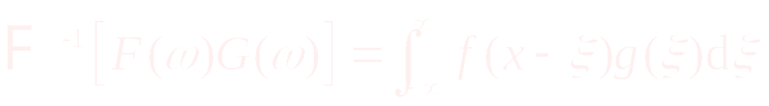
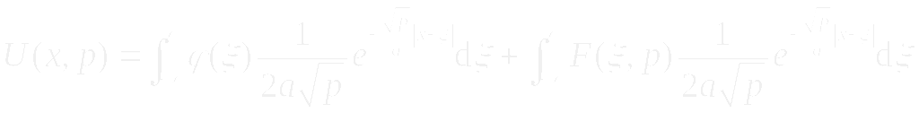

以及卷积定理
得方程(12.2.3)的解为
(12.2.4)
(12.2.4)式作拉氏逆变换,并查阅拉氏变换表，
得原定解问题(12.2.1)的解为

Slide 27



12.2.2半无界区域的问题
例 2 求定解问题
(12.2.6)
解首先作变量
的拉氏变换
原定解问题即为

Slide 28


易得到(12.2.8)式的解为

Slide 29



又
故
由于
及拉氏变换的卷积定理
最后,得原定解问题的解为

Slide 30
12.2.2半无界区域的问题
例 2 求定解问题
【解】首先作变量
的拉氏变换
原定解问题即为

Slide 31

易得到(12.2.8)式的解为
因为
所以
又
故

Slide 32


利用
及拉氏变换的卷积定理
最后,得原定解问题的解为

Slide 33




例3 求解在无失真条件下
电报方程的定解问题
（12.2.16）
解令
并考虑到无失真条件则原方程(15.2.16)化为
（15.2.17）

Slide 34




若对时间
作拉氏变换有
于是定解问题(15.2.16)化为下列常微分方程的边值问题:
(12.2.18)
上述问题的解为
因为

Slide 35




所以
于是
最后利用拉氏变换的延迟定律,得定解问题(15.2.16)的解为：
或
(12.2.47)

